Slide 1
PréDiction adaptative de mesures (voir wiki)

Slide 2
CHAPITRES
01
CONTEXTE – BESOINS - REPONSE
05
APPRENTISSAGE
02
METHODOLOGIE
07
MISE EN OEUVRE
03
ANALYSE DES DONNEES
08
RESULTATS
04
PREDICTEURS UNITAIRES
09
BOUCHER LES TROUS
ANNEXE
AUTRES MESURES

Slide 3
01
Contexte – Besoins - réponse

Slide 4
01 Contexte - Besoins
Besoin
Prédire les mesures NO2 et O3 et PM10 sur un horizon de 1 à 5h pour
Disposer de mesures en temps réel pour les applications avales (compenser les retards liés aux chaînes de traitements)
« Boucher les trous »
Disposer d’un algorithme générique (auto-apprentissage)
Avoir une approche évolutive (intégration de nouveaux prédicteurs)
Données d’essai
Relevés horaires bruts sur 2 ans 2014-2015 de différentes stations de mesures

Slide 5
01 Contexte - Besoins
Stations de mesures
AixA : Ecole d’art (urbain) (NO2, O3, PC)
AixC : Aix Roi René (trafic) (NO2, PC)
AixP : Aix Platanes (péri-urbain) (O3)
Cinq : Marseille 5 avenues (Urbain) (NO2, O3, PC)
Marg : Marseille Marguerite (Urbain)
Raba : Marseille Rabato (trafic) (NO2, PC)
Stlo : Maseille Saint-Louis (Urbain) (NO2)
Plom : Marseille Plombières (Trafic) (NO2)
Polluants mesurés (et paramètres influents)
NO2 : Trafic, Vent
O3 : UV, Température, Vent, Trafic (inverse)
PM10 : Trafic, Chauffage, Hauteur de la couche limite, Vent, Industrie

Slide 6
02 Réponse
Mise en place d’un service d’accès aux données
Prédiction de l’évolution des mesures à différentes échelles de temps
Mise en forme des données (filtrage, tendance)
Validité des données (précision, écart)
Indicateurs sur les données (historique, moyennes, écart-type, statistiques)
Mise en place d’une méthodologie originale de prédiction
Pas de modèle
Construite sur l’historique
Centrée massivement sur des fonctions d’apprentissage
Indépendante des types de mesures
environnement
Service d’accès
Fonctions de traitement (externe)
utilisation
mesure

Slide 7
Clients et Applications
02 Positionnement des travaux
Prédiction (compléments)
Intégration dans des fonctions à valeur ajoutée
Fonctions de spatialisation
Adaptation en fonction des informations à produire
Ex. meilleure prédiction avec un taux d’erreur donné
Ex. prédiction sur une période longue avec des échelles de temps adaptées (horaire, journalière, hebdo…)
Services d’accès aux informations
Génération d’informations de synthèse
Demandes clients
Données / informations
Externes
(cartographie, trafic, météo, activités….)
Prédiction
Modélisation
Traitements statistiques
Service d’accès (amélioration)
Mise en place d’un accès aux données temps réel (ex 1/4 heure)
Services d’accès aux données brutes
Ouverture aux
utilisateurs
Qualité mesure (amélioration)
Génération des données manquantes
Structuration / indexation / archivage
Mesures
Inventaires
Enquêtes / analyses

Slide 8
02
Methodologie

Slide 9
02 Methodologie
Démarche
Analyse des données
Analyse fréquentielle
Paramètres influents
Essais et validation sur l’ensemble des mesures des stations
Algorithme
Préparation des données (filtrage)
Prédictions unitaires (régression) en concurrence (mécanismes simples/complexes et ajustables)
Mesure d’efficacité des prédictions (écart prédiction/réel)
Calcul de prédictions de synthèse suivant des algorithme d’optimisation
Calcul de la prédiction optimale à partir des prédictions de synthèse
Ajustement des algorithmes de prédiction par apprentissage

Slide 10
Mesure (n-1)
02 Methodologie
Filtrage
Suppression du « bruit »
Prédicteurs unitaires
Régression / historique
Ajustable par paramètre
Corrélation / paramètre externe (ex. vent)
Modèle (si existant)
Mesure d’efficacité
Ecart donnée réelle / estimée
Optimisation
Pondération / prédicteur (algorithme d’optimisation)
Pondération / algorithme
Apprentissage
Ajustement des paramètres en fonction de l’efficacité
Optimisation des algorithmes d’apprentissage par apprentissage
Filtrage
X(n-1)
Ecart
Prédicteur 1
Apprentissage par renforcement
Estimateur 2
Coef.
Prédicteur unitaire
-
Xres1(n, n+5)
Apprentissage par renforcement
Ecart
Optimisation / prédicteurs
Coef.
Apprentissage par renforcement
Optimisation / prédicteurs
Apprentissage Algo 1
-
Prédicteur de synthèse
Xopti1(n, n+5)
Ecart
Prédicteur optimal
Coef.
Apprentissage
-
Mesure prédite (n, n+5)

Slide 11
Valeur prédite
Structuration
La valeur optimale est construite à partir des 20 valeurs de synthèse
Algorithme de synthèse
20 Prédicteur de synthèse choisissent les meilleures données suivant un algorithme d’optimisation spécifique
Ecart prédiction
S1
S2
S19
S20
Algorithme 1
Ecart prédiction
22 Prédicteurs élémentaires simples (ex. moyenne, tangente) ou complexes fournissent chacun une prédiction de t+1 à t+5
P1
P2
P21
P22
Valeur mesurée

Slide 12
03
Analyse des données

Slide 13
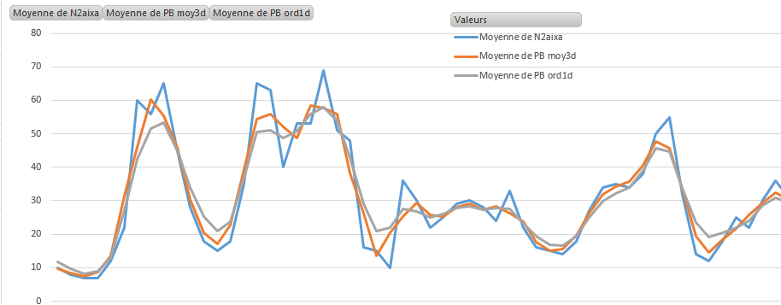
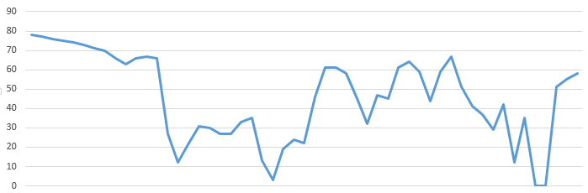
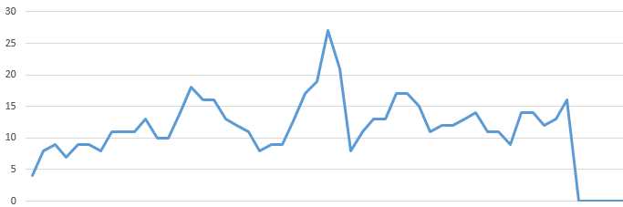
03 Analyse des données
NO2
Besoin de filtrage
« bruit » important (variation rapide d’une heure à l’autre)
Analyse fréquentielle non exploitable
Filtres utilisés (réduit les pics)
Filtre simple (ordre 1) -> limite les retards (déphasage)
Filtre « passe bas » -> élimine les hautes fréquences
O3
PC

Slide 14
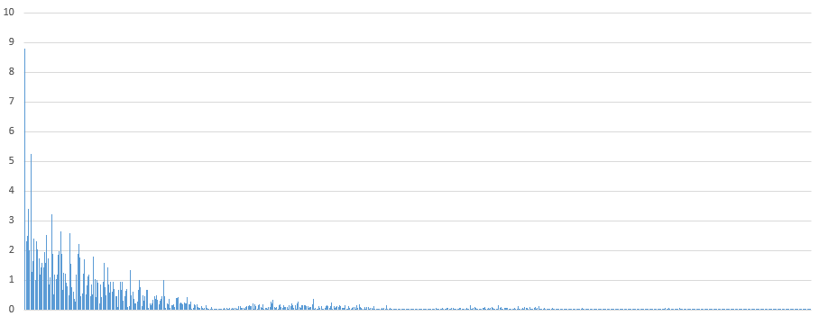
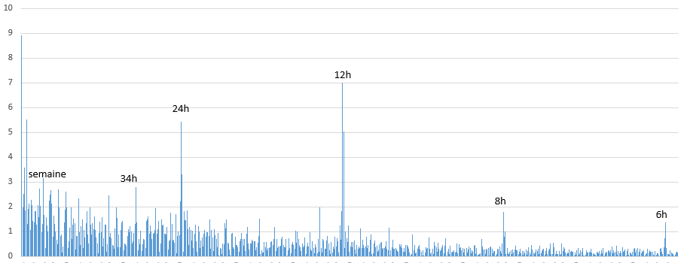
03 Analyse des données
Analyse fréquentielle (sur données filtrées)
Utilisation de la transformée de Fourier rapide
Fréquences identifiées : 12h, 24h, semaine
Données non filtrées
(horizon identique)

Slide 15
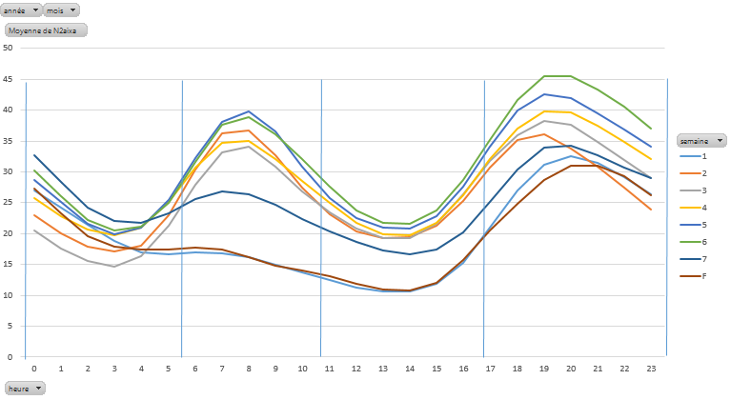
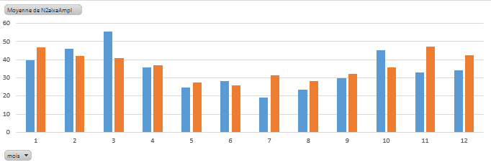
03 Analyse des données
Caractéristiques pertinentes
L’heure de la journée
2 pics/j -> freq 12h et 24h
Décalage des deux ½ période -> explique les freq 6h, 8h, 34h
Le jour de la semaine
2 groupes lundi à samedi et dimanche/férié -> freq semaine
Autres caractéristiques
Variations de fréquence supérieure à la journée (ex. annuelles)
Variations de fréquence faible (sur quelques heures) ex. vent
NO2
2014 - 2015

Slide 16
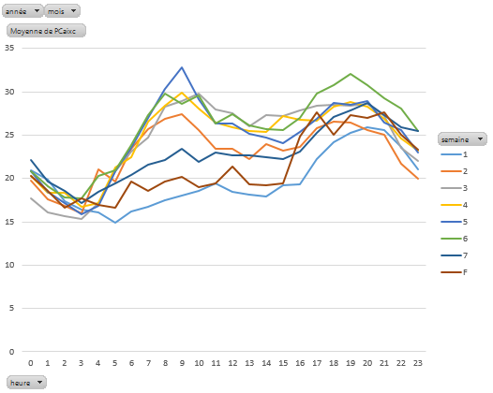
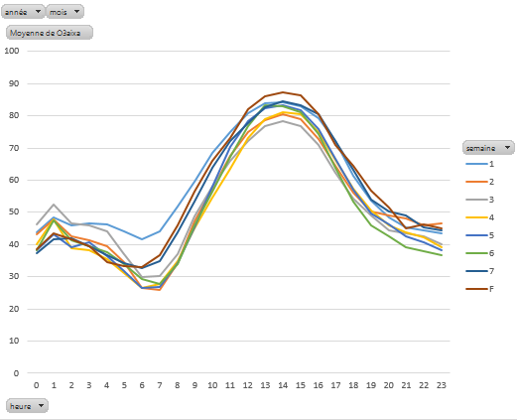
03 Analyse des données
Courbes similaires
Inversé pour O3
PC
O3
2014 - 2015

Slide 17
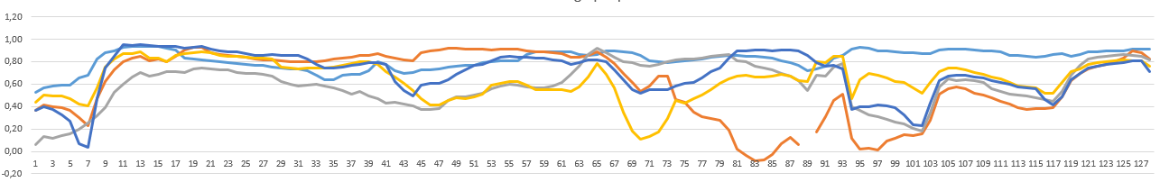
03 corrélation entre mesures
Mesure de corrélation entre mesures
Utilisation du coefficient linéaire de Bravais-pearson sur une fenêtre
r(X,Y) = covariance(X,Y)/écart-type(X)*écart-type(Y) -> r=0 : non linéaire, r=1 linéaire
Résultat
Taille fenêtre :
Trois essais : 6h, 10h et 24h
Corrélation :
Coefficient R > 0,5 en moyenne sur toutes les séries
Exemple sur fenêtre de 24h

Slide 18
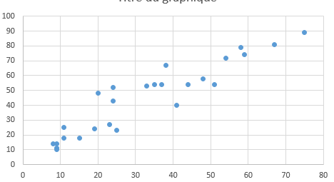
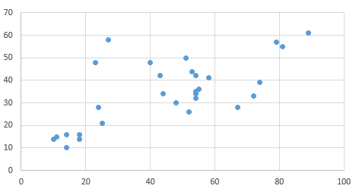
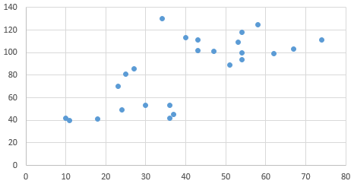
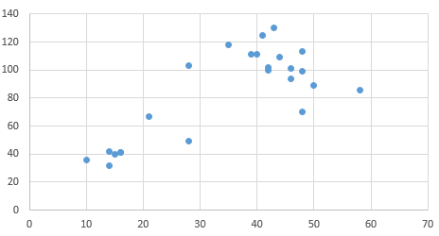
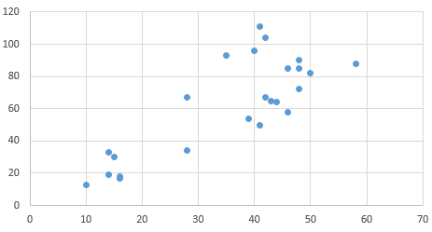
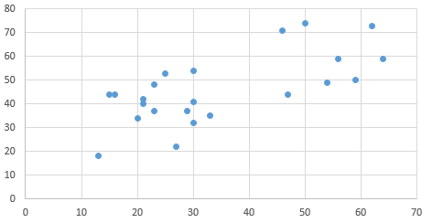
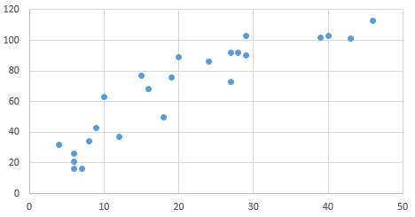
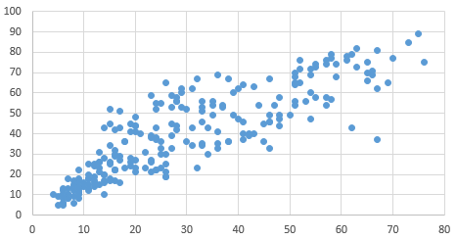
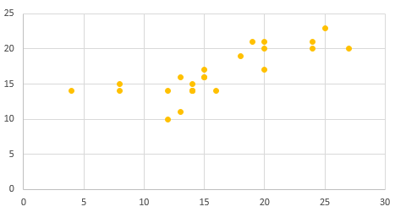
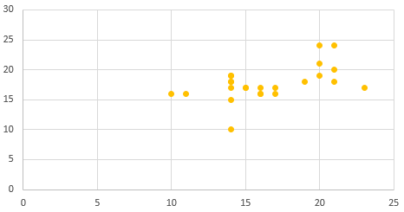
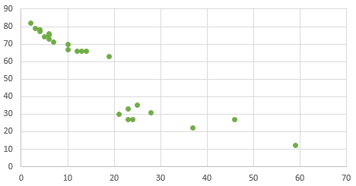
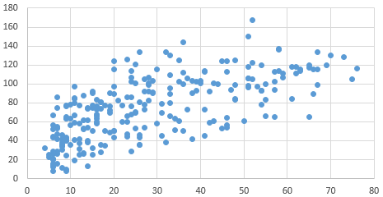
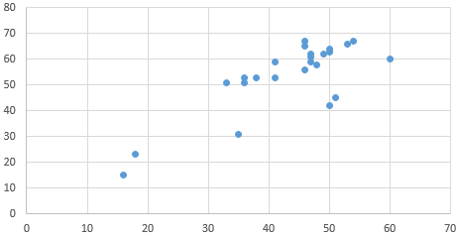
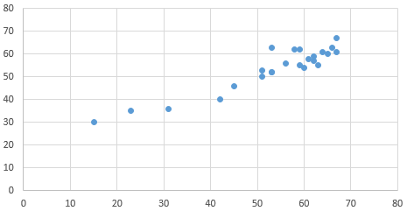
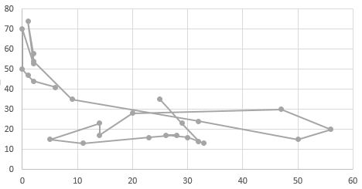
03 Analyse des données
Exemple de corrélation sur une journée
Aix A – Aix C
Aix C - Cinq
NO2
NO2
NO2
NO2
Aix C - Plom
Cinq - Plom
NO2
NO2
NO2
Raba - Cinq
Stlo - Cinq
Aix A – Aix C
Aix A – Aix C
Aix C - Cinq
NO2 – O3
PC
PC
Aixa
Aix A – Plom
Aix A – Aixp
Aixp - Cinq
PC – O3
O3
O3

Slide 19
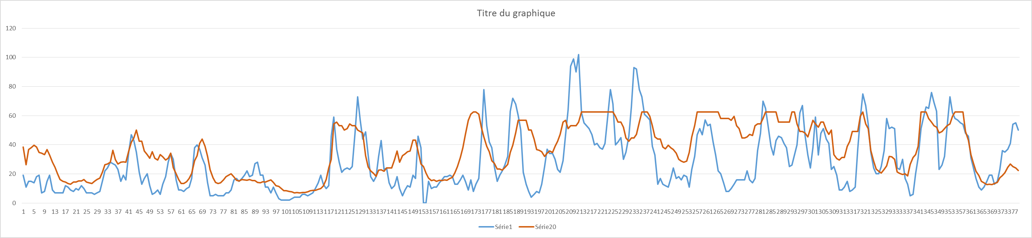
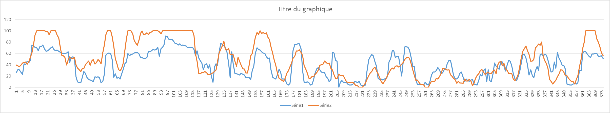
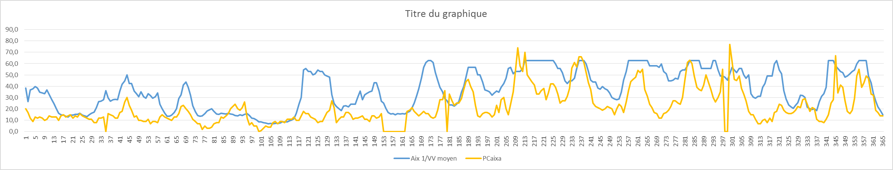
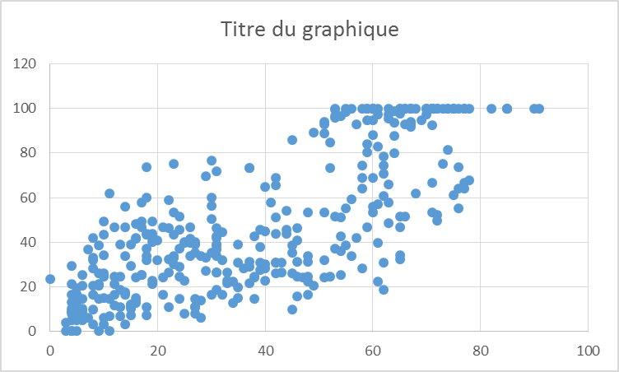
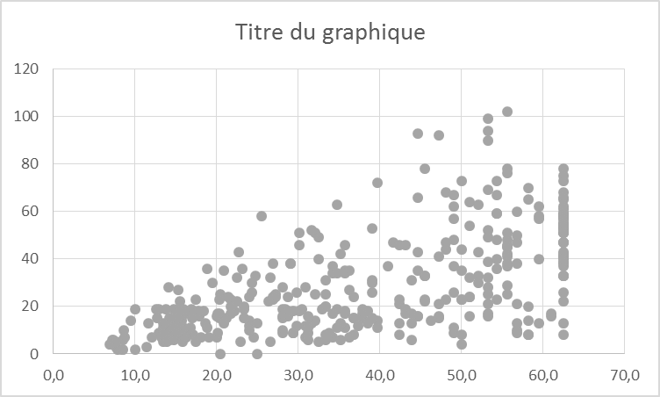
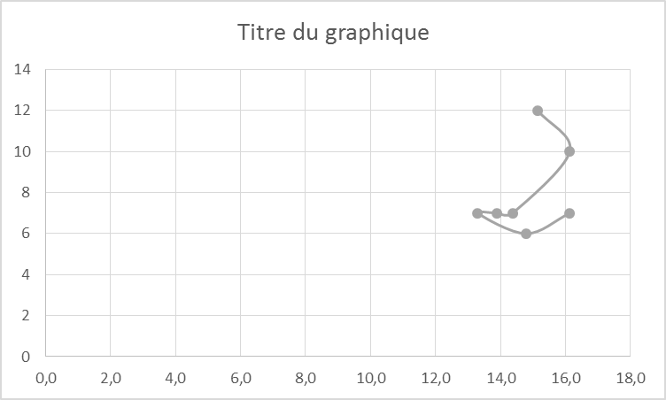
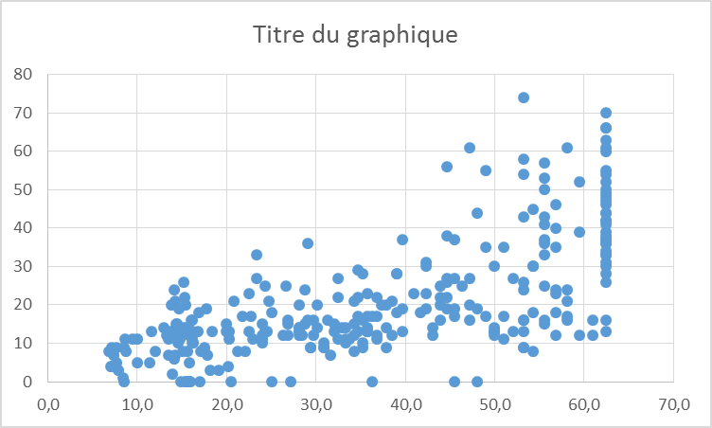
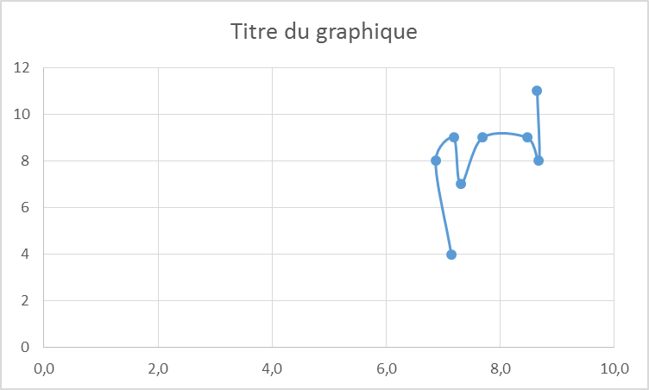
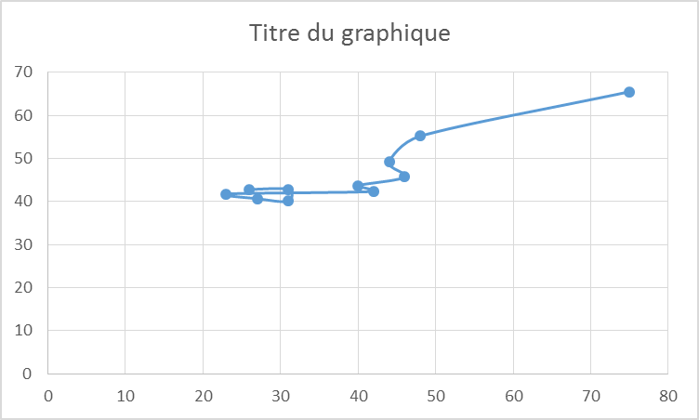
03 Impact de la vitesse vent
Forte corrélation entre vent et mesures
N2AIXA - 50/VitesseF (pour VitesseF > 0,8 m/s)
O3AIXP – 30*VitesseF (pour VitesseF < 3,3)
PCAIXA - 50/VitesseF (pour VitesseF > 0,8 m/s)
O3AIXP
N2AIXA
PCAIXA

Slide 20
04
Predicteurs unitaires

Slide 21
04 Prédicteurs
Prédicteur de référence
Les plus simples :
Xres1(n) = X(n-1) + REF_PENTE * ( X(n-1) – X(n-2) ) -> maintien de la pente
Xres2(n) = Moyenne (24 dernières heures)
Présence de deux autres : prédicteurs (filtré et non filtré) de l’horizon h+1
Permet de calibrer les autres prédicteurs
Prédicteur par analogie
Recherche des séquences les plus similaires
Utilisation des valeurs futures des séquences les plus similaires
Prédicteur par paramètre
Identification de paramètres caractéristiques
Recherche des séquences avec les paramètres caractéristiques les plus similaires
Utilisation des valeurs futures des paramètres des séquences les plus similaires
Calcul de trajectoire future à partir des paramètres estimés
Prédicteurs externes
Intégration de paramètres influents (ex. vent)
Autres prédicteurs à étudier et à tester
Utilisation de modèles simples ??

Slide 22
05
Apprentissage

Slide 23
05 Optimisation efficacité
Choix des meilleurs prédictions
Meilleure prédiction = moyenne pondérée des prédicteurs (« coef prédicteur»)
> pr() de pondération, somme des coef = 1
Paramètre j de « horizon prédiction »
Xretenu(n) = pr(1)*Xpred1(n)+…+pr(k)*Xpredk(n)
Xretenu(n+j) = pr(1)*Xpred1(n+j)+…+pr(k)*Xpredk(n+j)
Coefficient pr() ajusté par apprentissage (plusieurs algorithmes en parallèle)
Structure à deux niveaux
Niveau 1 : Prédicteur de synthèse construit à partir des prédicteurs élémentaires avec une stratégie donnée
Niveau 2 : Prédicteur optimal construit à partir des prédicteurs de synthèse

Slide 24
06 Ajustement par apprentissage
Mesure d’efficacité du résultat
Mesure effectuée a posteriori (comparaison prévu/réel) pour ajuster les paramètres
Identique à la mesure d’écart entre deux séquences avec pondération « mémoire »
Mesure sur une valeur :
Ecart (X2(n)) = valeur_absolue(X(n) – X2(n))
Mesure sur un horizon de prédiction
Coefficient he() de pondération -> « horizon de prédiction » (somme des coef = 1)
Ecart_horizon (X2) = racine_carré( he(1)*(X(n)-X2(n))**2 +….+he(j)*(X(n+j)-X2(n+j))**2)

Slide 25
07
Mise en oeuvre

Slide 26
Classe prédicteur
Initialisation
chargement bibliothèque,
chargement des données stockées (b_pred*, coef_predicteur, memoire_moyenne_ana, buffer)
Méthodes avec prédiction
Prediction : valeurs predites (5 valeurs pour date courante+1 à date courante+5)
Prediction filtré : valeurs prédites filtrées (4 valeurs)
Méthodes complémentaires sans prédiction (utilise les résultats de la dernière prédiction)
Info date : date de la dernière mesure
Tendance : écart entre la moyenne des 2 dernières et des 2 prochaines heures
Historique : valeurs passées (24 valeurs)
Historique filtré : valeurs passées filtrées (23 valeurs)
Ecart moyen : moyenne des écarts absolus des 5 dernières prédictions pour un horizon donné
Ecart moyen filtré : idem pour les données filtrées
Ecart moyen relatif - > idem que les deux précédents pour la moyenne des écarts relatifs
Ecart tendance : moyenne des écarts absolus des 3 dernières tendances
Pour les méthodes de prédiction
Option reset : réinitialisation des paramètres
Calcul (et stockage) des valeurs prédites si non encore calculées
Pas de prédiction si les données d’entrée sont hors intervalle ou décalées
Prédiction faite mais non transmise si historique insuffisant (moins de 5 valeurs)

Slide 27
08
Resultats station AIXA
(voir exemple video)

Slide 28
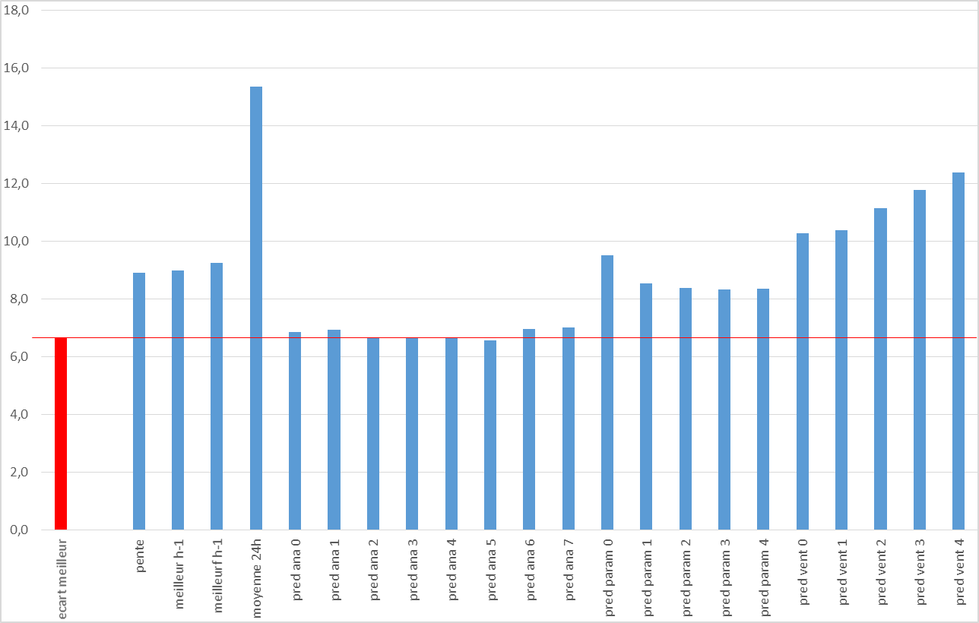
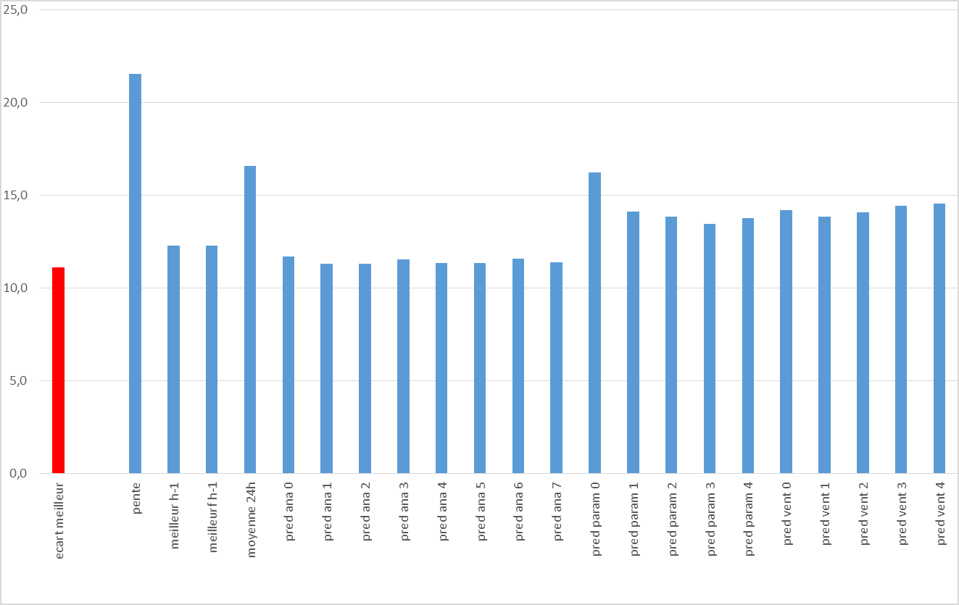
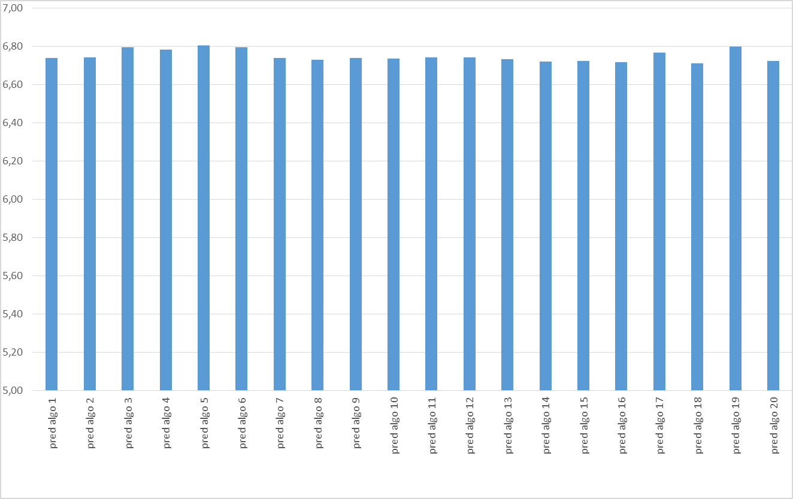
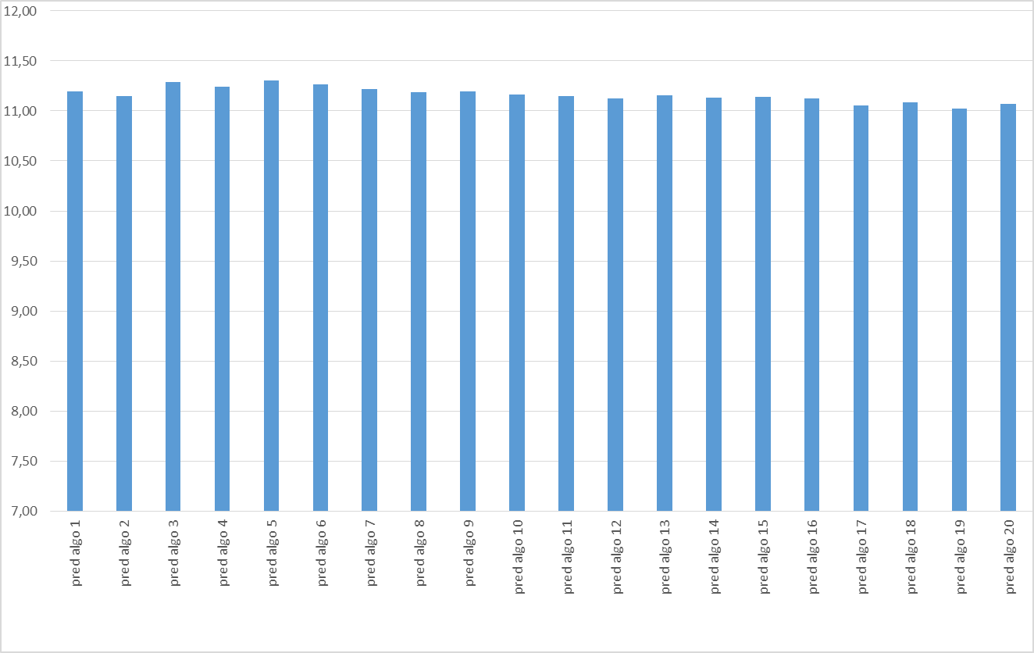
Exemple sur 900 valeurs N2AIXA (Ecart moyen h+1 et h+5)
Résultats prédicteurs
Prédicteurs de base
Référence
Moyenne 5h : 13,13 / 18,93
Moyenne 24h : 15,35 / 16,60
Pente : 8,9 / 21,53
Prédiction h-1 : 9,02 / 11,37
Prédiction h-1 filtrée : 9,23 / 11,37
Analogie
Varie de 6,56 à 7,02 / 11,31 à 11,70
Paramètre
Varie de 8,28 à 9,66 / 13,02 à 14,23
Vent
Varie de 10,28 à 12,38 / 13,52 à 14,36
Prédicteurs composites
Varie de 6,72 à 6,77 / 10,95 à 11,11
Varie de 6,67 à 6,79 / 10,69 à 11,07(sans vent)
Prédicteur de synthèse
6,66 / 11,05
6,66 / 10,80 (sans vent)
h+1
h+5

Slide 29
Exemple sur 900 valeurs PCAIXA (Ecart moyen h+1 et h+5)
Résultats prédicteurs
Prédicteurs de base
Référence
Moyenne 24h : 8,68 / 9,63
Pente : 5,5 / 10,96
Prédiction h-1 : 5,68 / 7,46
Prédiction h-1 filtrée : 5,59 / 7,46
Analogie
Varie de 4,06 à 4,52 / 7,6 à 7,85
Paramètre
Varie de 5,12 à 6,02 / 7,98 à 9,99
Vent
Varie de 7,03 à 8,31 / 12,01 à 13,14
Prédicteurs composites
Varie de 4,24 à 4,31 / 7,14 à 7,35
Varie de 4,17 à 4,26 / 6,99 à 7,36 (sans vent)
Prédicteur de synthèse
4,25 / 7,18
4,19 / 7,07 (sans vent)

Slide 30
Exemple sur 900 valeurs O3AIXA (Ecart moyen h+1 et h+5)
Résultats prédicteurs
Prédicteurs de base
Référence
Moyenne 24h : 16,86 / 18,96
Pente : 7,80 / 19,35
Prédiction h-1 : 9,47 / 14,39
Prédiction h-1 filtrée : 9,61 / 14,39
Analogie
Varie de 7,06 à 8,36 / 15,57 à 16,17
Paramètre
Varie de 8,67 à 9,49 / 15,79 à 18,26
Vent
Varie de 11,23 à 12,23 / 16,68 à 18,80
Prédicteurs composites
Varie de 6,80 à 7,30 / 13,28 à 13,59
Varie de 6,80 à 7,28 / 13,32 à 14,04 (sans vent)
Prédicteur de synthèse
6,93 / 13,34
6,96 / 13,76 (sans vent)

Slide 31
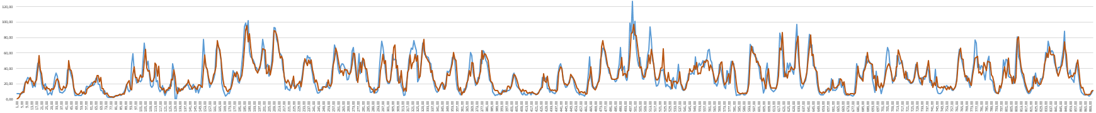
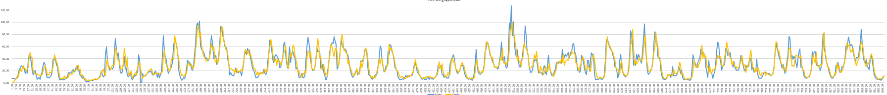
Bleu : mesure vert : estimé
N2AixA (juin <->octobre)
08 Prédiction globale
Prévision 1h
Version juin
Version 03/10
Version 31/10
Version 31/10
Données filtrées
Résultats globaux (sur 900 heures) :
Prévision 03/10 : écart moyen 6,88
Prévision 31/10 : écart moyen 6,68 (23%)
Prévision filtrée 31/10 : écart moyen 1,89 (6,4%)

Slide 32
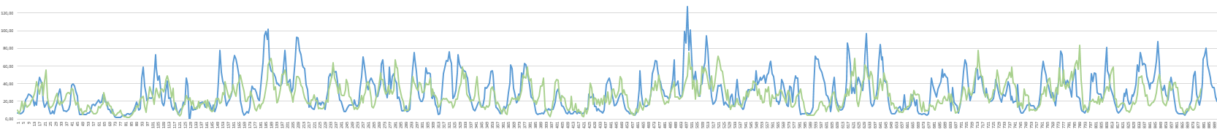
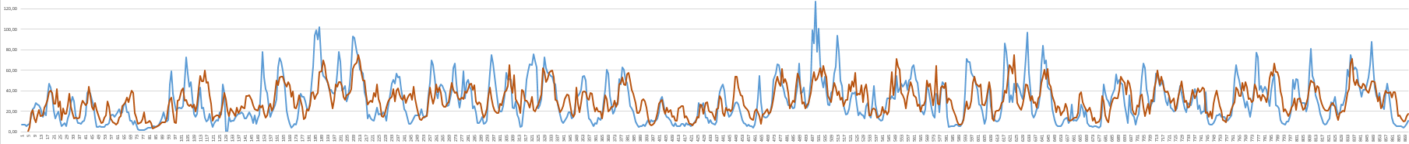
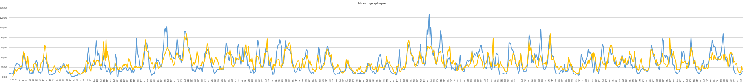
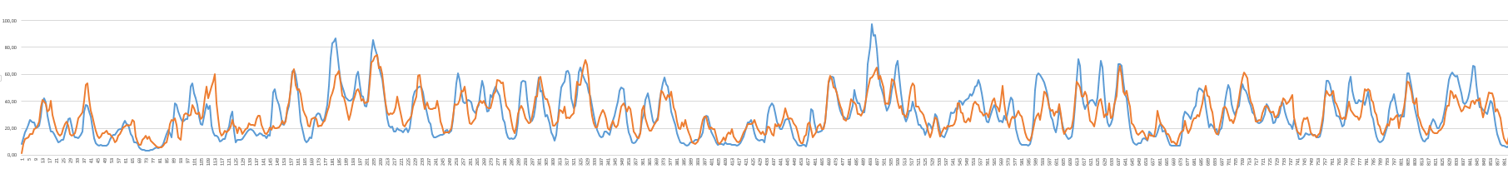
Bleu : mesure vert : estimé
N2AixA (juin <->octobre)
08 Prédiction globale
Version juin
Prévision 5h
Version 03/10
Version 31/10
Version 31/10
Données filtrées
Résultats globaux (sur 900 heures) :
Prévison 03/10 : écart moyen 12,43
Prévision 31/10 : écart moyen 11,05 (37%)
Prévision filtrée 31/10 : écart moyen 8,35 (28%)

Slide 33
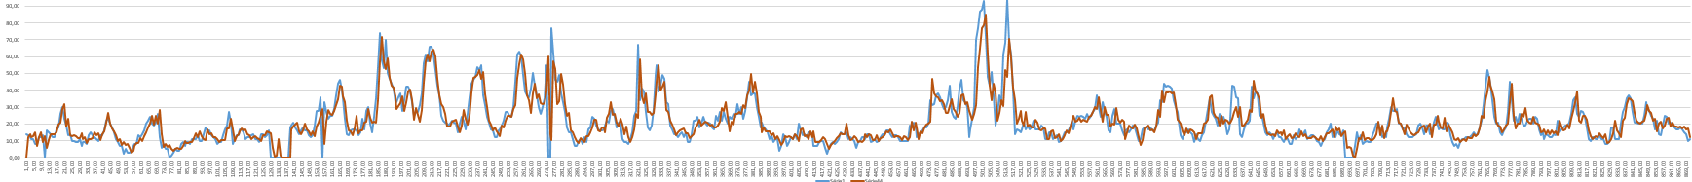
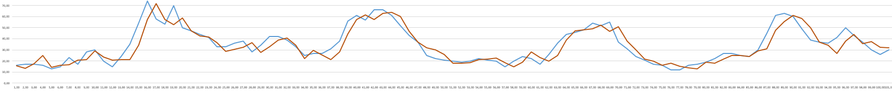
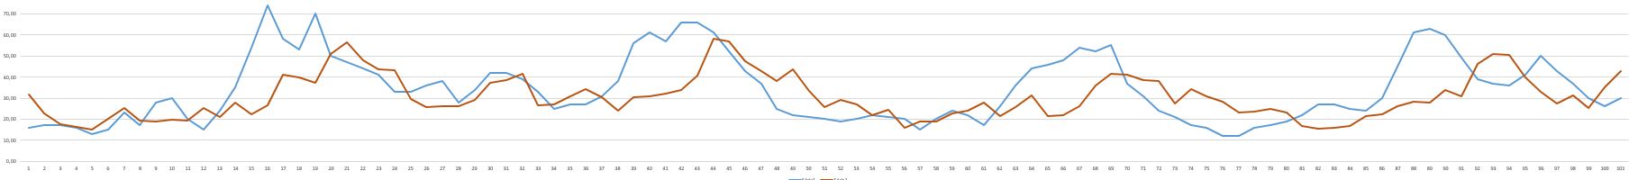
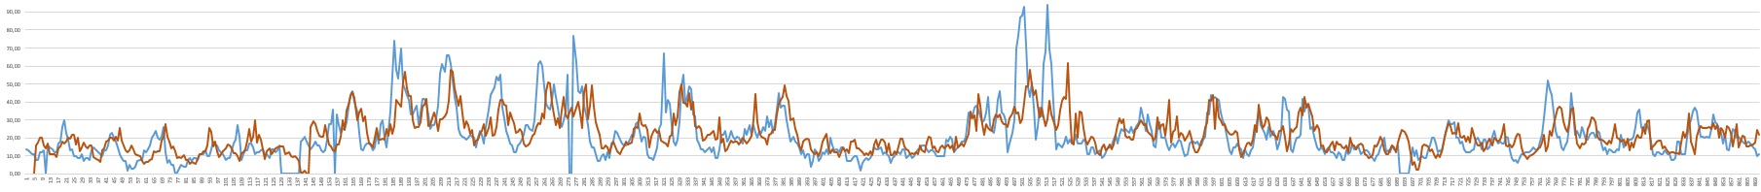
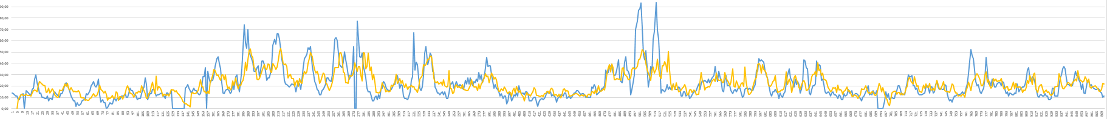
PC – Aixa
(30 – 900)
(200 – 300)
Bleu : mesure
08 Prédiction globale
Version 03/10
Prévision 1h
Prévision 5h
Prévision 1h : Écart : 4,29
Prévision 5h : Écart : 7,78
Version 03/10
Version 29/10
Prévision 1h : Écart : 4,25
Prévision 5h : Écart : 7,14

Slide 34
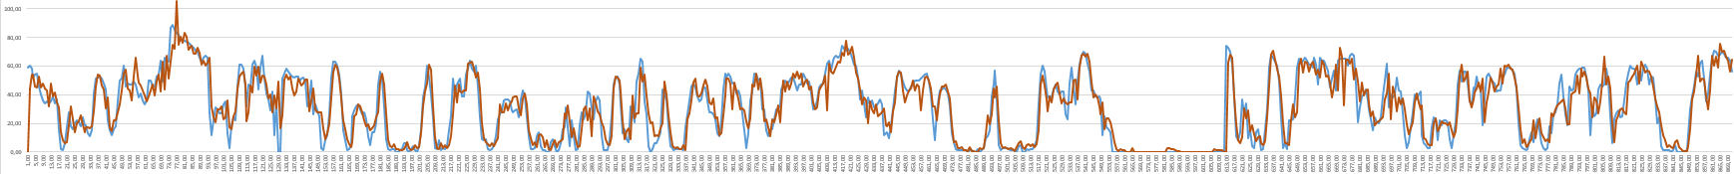


O3 – Aixa
(30 – 900)
(200 – 300)
Bleu : mesure
08 Prédiction globale
Version 03/10
Prévision 1h
Prévision 5h
Prévision 1h : Écart : 6,78
Prévision 5h : Écart : 14,25

Slide 35
09
Prise en compte des parametres meteo

Slide 36

Impact prédictEUR vent
Résultats globaux (N2AIXA sur 900 heures) :
Sans vent
Prévison 1h : écart moyen 6,88
Prévision 5h : écart moyen 12,43
Avec vent
Prévison 1h : écart moyen 6,66 (gain : 3,2%)
Prévision 5h : écart moyen 11,09 (gain : 3,5%)
Version 03/10
Avec pred vent
Avec pred vent

Slide 37


Impact prédictEUR vent
Résultats globaux (PCAIXA sur 900 heures) :
Sans prédiction vent
Prévison 1h : écart moyen 4,29
Prévision 5h : écart moyen 7,78
Avec prédiction vent
Prévison 1h : écart moyen 4,27 (gain 0,5%)
Prévision 5h : écart moyen 7,41 (gain 4,8%)
Version 03/10
Avec pred vent
Avec pred vent

Slide 38



Impact prédictEUR vent
Résultats globaux (PCSTLO sur 900 heures) :
Sans prédiction vent
Prévison 1h : écart moyen 5,42
Prévision 5h : écart moyen 11,77
Avec prédiction vent
Prévison 1h : écart moyen 5,61 (dégradation 3,5%)
Prévision 5h : écart moyen 11,50 (gain 2,3%)
Version 03/10
Avec pred vent
Avec pred vent

Slide 39

Impact prédictEUR vent
Résultats globaux (O3AIXA sur 900 heures) :
Sans prédiction vent
Prévison 1h : écart moyen 6,78
Prévision 5h : écart moyen 14,25
Avec vent
Prévison 1h : écart moyen 6,75 (gain 0,4%)
Prévision 5h : écart moyen 13,65 (gain 4,2%)
Version 29/08
Avec pred vent
Version 29/08
Avec pred vent

Slide 40
Annexe
Résultats autres stations

Slide 41


08 Prédiction globale
Bleu : mesure
N2AixC
Prévision 1h
Version 03/10
Prévision 2h
Prévision 3h
Prévision 4h
Résultats globaux (sur 900 heures) :
Prévison 1h : Ecart : 5,12
Prévison 2h : Ecart : 7,17
Prévison 3h : Ecart : 8,25
Prévison 4h : Ecart : 8,82
Prévision 5h : Ecart : 9,79
Version 03/10
Prévision 5h

Slide 42


Bleu : mesure
N2Plom
08 Prédiction globale
Version 03/10
Prévision 1h
Prévision 2h
Prévision 3h
Résultats globaux (sur 900 heures) :
Prévison 1h : Ecart moyen: 11,93
Prévison 2h : Ecart moyen: 15,28
Prévison 3h : Ecart moyen: 17,81 (22%)
Prévison 4h : Ecart moyen: 20,57
Prévision 5h : Ecart moyen : 21,79
Prévision 4h
Prévision 5h

Slide 43


N2Cinq
08 Prédiction globale
Bleu : mesure
Prévision 1h
Version 03/10
Prévision 2h
Prévision 3h
Prévision 4h
Résultats globaux (sur 900 heures) :
Prévison 1h : Ecart moyen 3,94
Prévison 2h : Ecart moyen 5,86
Prévison 3h : Ecart moyen 7,14
Prévison 4h : Ecart moyen 7,99
Prévision 5h : Ecart moyen 8,69
Prévision 5h

Slide 44


N2Raba
Bleu : mesure
08 Prédiction globale
Prévision 1h
Prévision 2h
Prévision 3h
Résultats globaux (sur 900 heures) :
Prévison 1h : Ecart : 9,36
Prévision 2h : Ecart : 13,05
Prévision 3h : Ecart : 15,55
Prévision 4h : Ecart : 17,14
Prévision 5h : Ecart : 18,10
Prévision 4h
Prévision 5h

Slide 45


N2Stlo
Bleu : mesure
08 Prédiction globale
Version 03/10
Prévision 1h
Prévision 2h
Prévision 3h
Résultats globaux (sur 900 heures) :
Prévison 1h : Ecart : 6,45 21%
Prévision 2h : Ecart : 8,98
Prévision 3h : Ecart : 10,58
Prévision 4h : Ecart : 12,05
Prévision 5h : Ecart : 13,15
Prévision 4h
Prévision 5h

Slide 46

O3CINQ
Bleu : mesure
08 Prédiction globale
Version 03/10
Prévision 1h
Version 03/10
Prévision 2h
Prévision 3h
Résultats globaux (sur 900 heures) :
Prévison 1h : Ecart : 6,89 17%
Prévision 2h : Ecart : 10,17
Prévision 3h : Ecart : 12,29
Prévision 4h : Ecart : 13,81
Prévision 5h : Ecart : 15,18 36%
Prévision 4h
Prévision 5h

Slide 47
PCSTLO
Bleu : mesure
08 Prédiction globale
Version 03/10
Prévision 1h
Prévision 2h
Prévision 3h
Prévision 4h
Résultats globaux (sur 900 heures) :
Prévison 1h : Ecart : 5,42 22%
Prévision 2h : Ecart : 8,20 32%
Prévision 3h : Ecart : 9,92 38%
Prévision 4h : Ecart : 11,04 42%
Prévision 5h : Ecart : 11,77 44%
Prévision 5h

